Slide 1





Итоги работы
Центра образования цифрового и гуманитарного профилей
«Точка роста», созданного на базе муниципального общеобразовательного бюджетного учреждения лицей с. Булгаково муниципального района Уфимский район Республики Башкортостан

Slide 2
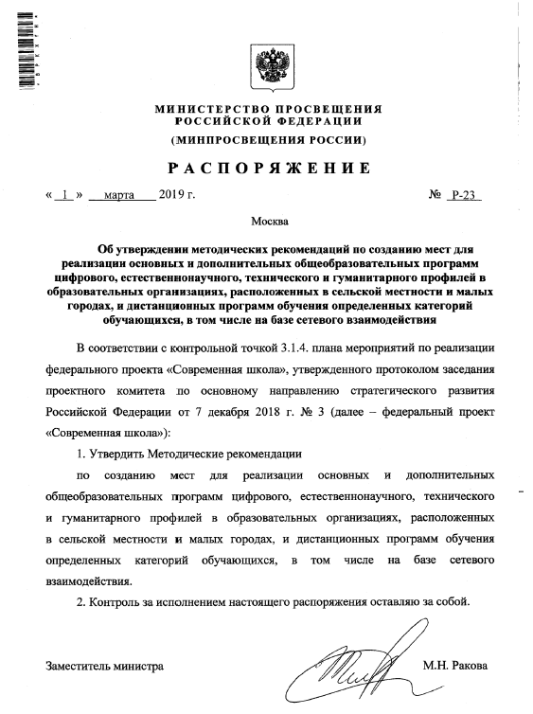
О точке роста
В рамках федерального проекта «Современная школа» национального проекта «Образование» на базе МОБУ лицей с. Булгаково Муниципального района Уфимский район Республики Башкортостан с 20 сентября 2019 года функционирует Центр образования цифрового и гуманитарного профилей «Точка роста».

Slide 3
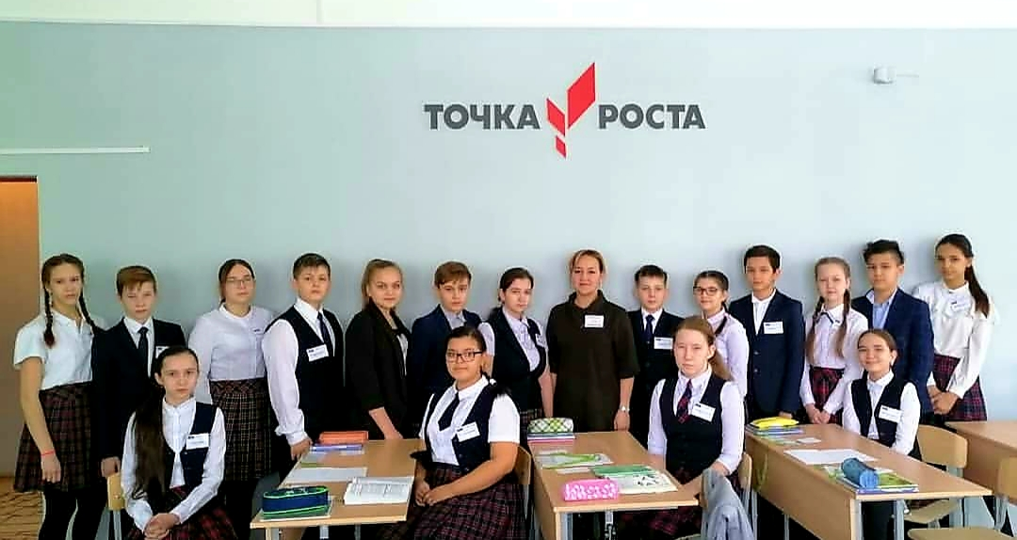
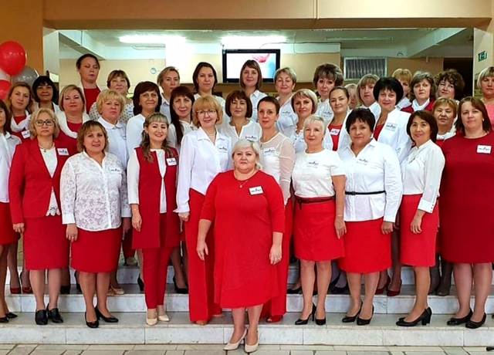
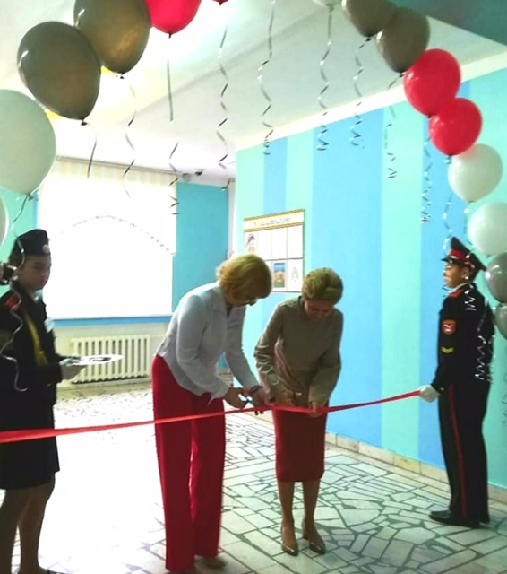

Slide 4
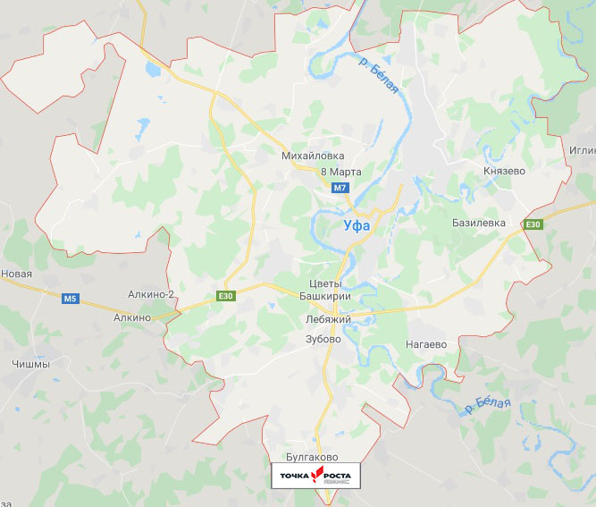
Местоположение

Slide 5
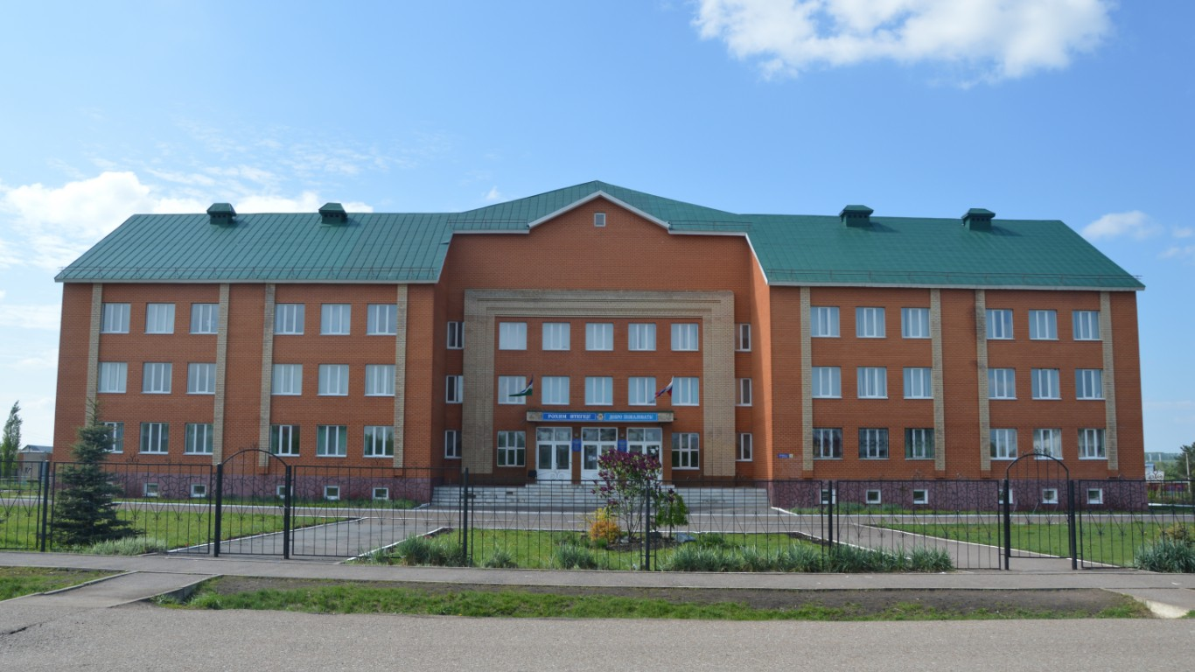
МОБУ лицей с. Булгаково
Адрес: 450501, Российская Федерация, Республика Башкортостан, Уфимский район, с. Булгаково , ул. Дружбы 2.

Slide 6
МОБУ лицей с. Булгаково
Центр включает следующие функциональные зоны:
кабинеты формирования цифровых и гуманитарных компетенций по предметным областям «Технология», «Информатика», «Основы безопасности жизнедеятельности» и помещение для проектной деятельности - открытое пространство, выполняющее роль центра общественной жизни образовательной организации; зонируется по принципу коворгинга, включающего шахматную гостиную, медиазону.

Slide 7
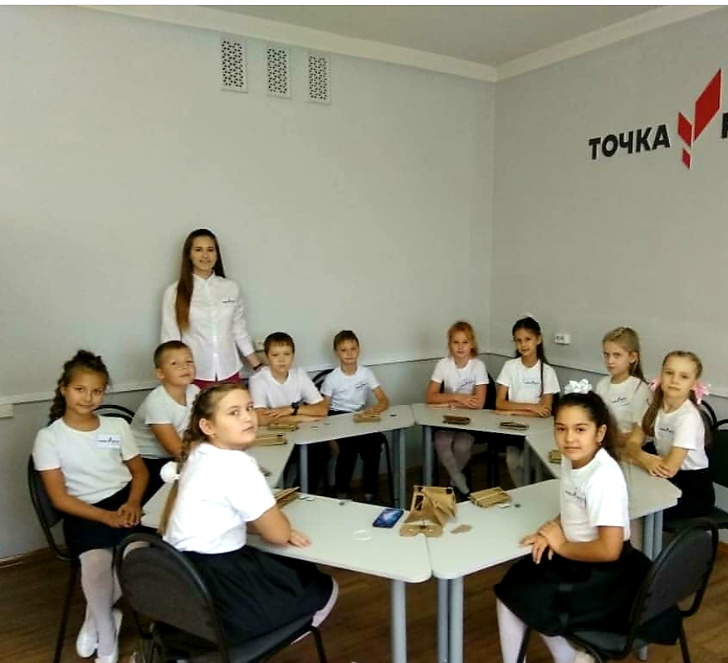
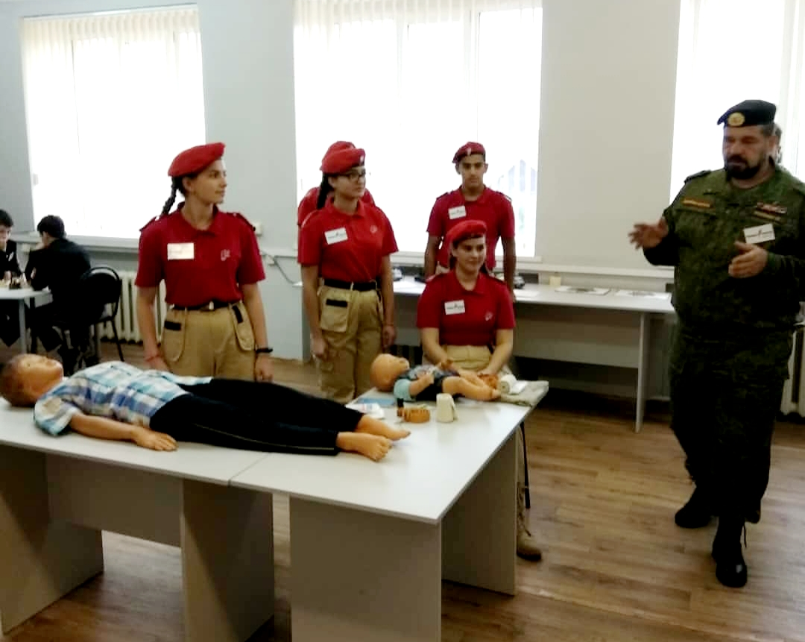
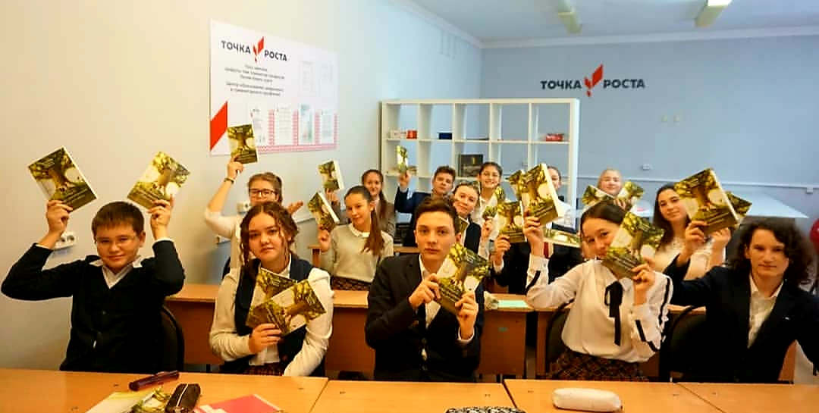

Slide 8
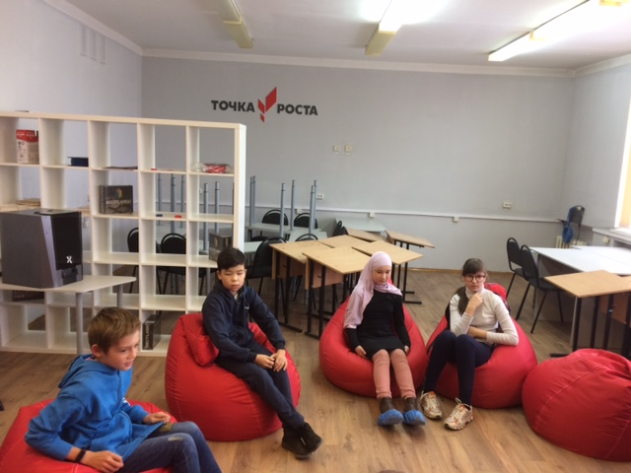
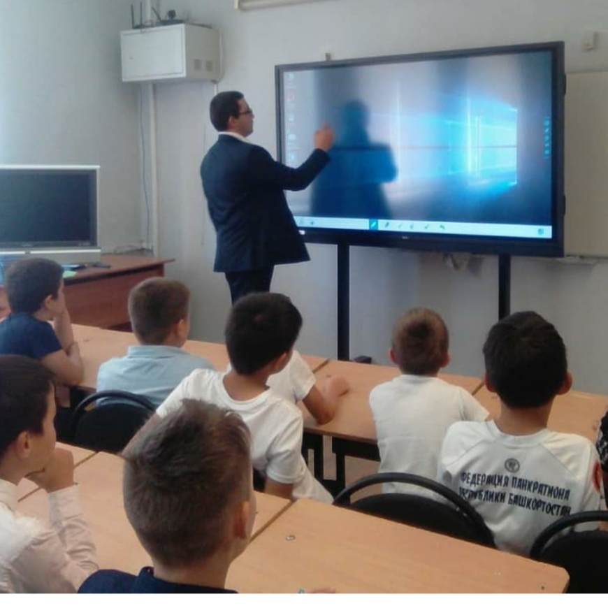
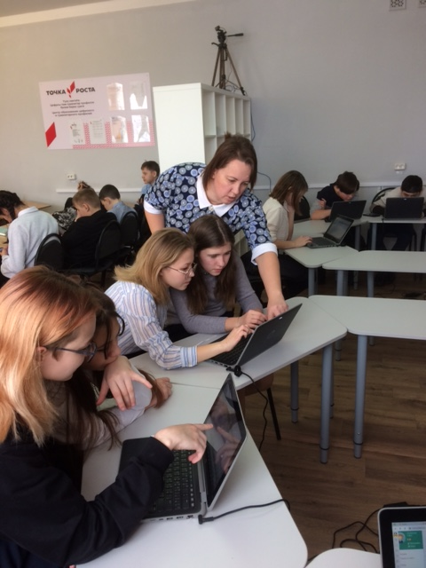

Slide 9
Цели:
создание условий для внедрения на уровнях начального общего, основного общего и (или) среднего общего образования новых методов обучения и воспитания, образовательных технологий, обеспечивающих освоение обучающимися основных и дополнительных общеобразовательных программ цифрового, естественно-научного, технического и гуманитарного профилей, обновления содержания и совершенствования методов обучения учебным предметам "Технология", "Информатика" и "Основы безопасности жизнедеятельности".

Slide 10
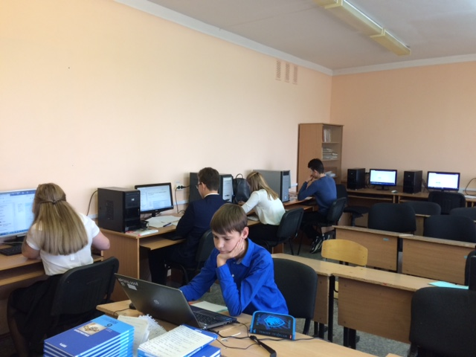
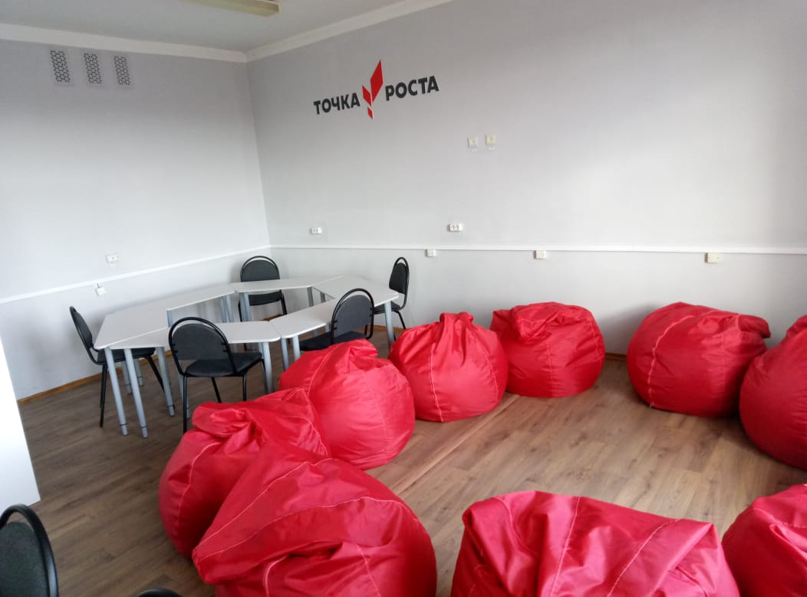
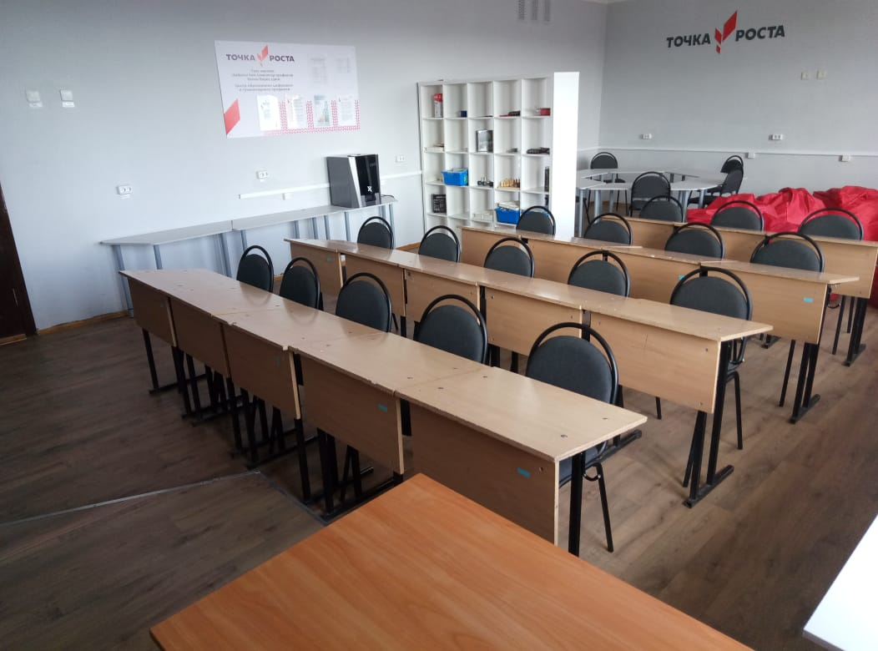
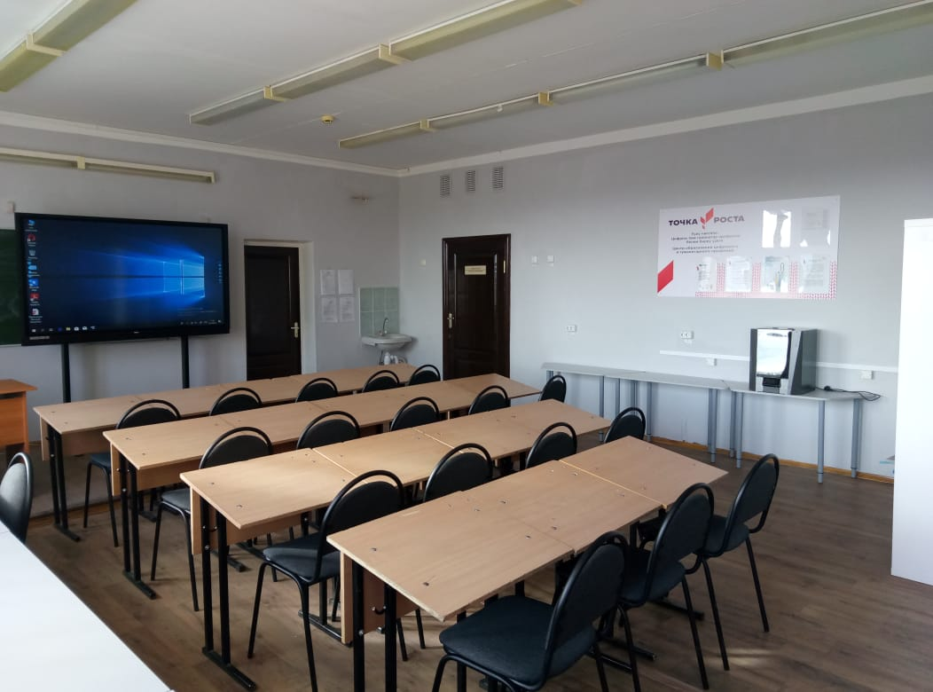
Инфраструктура центра
до создания центра после создания центра

Slide 11
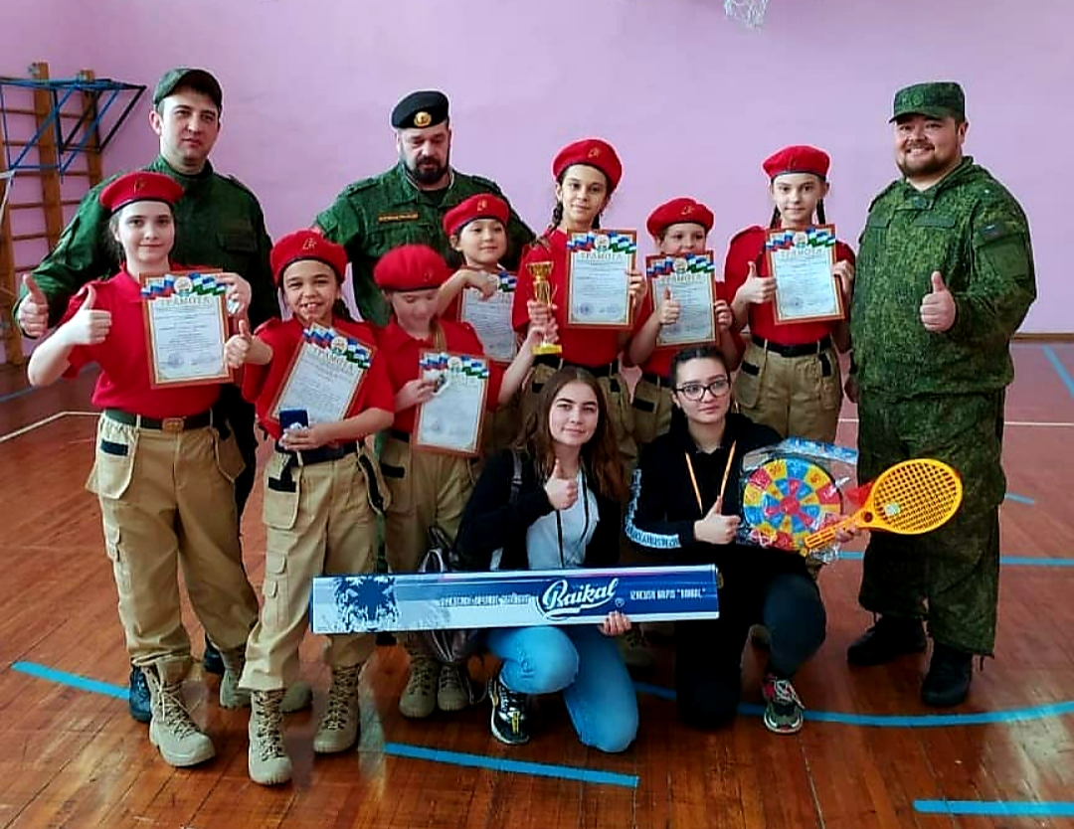
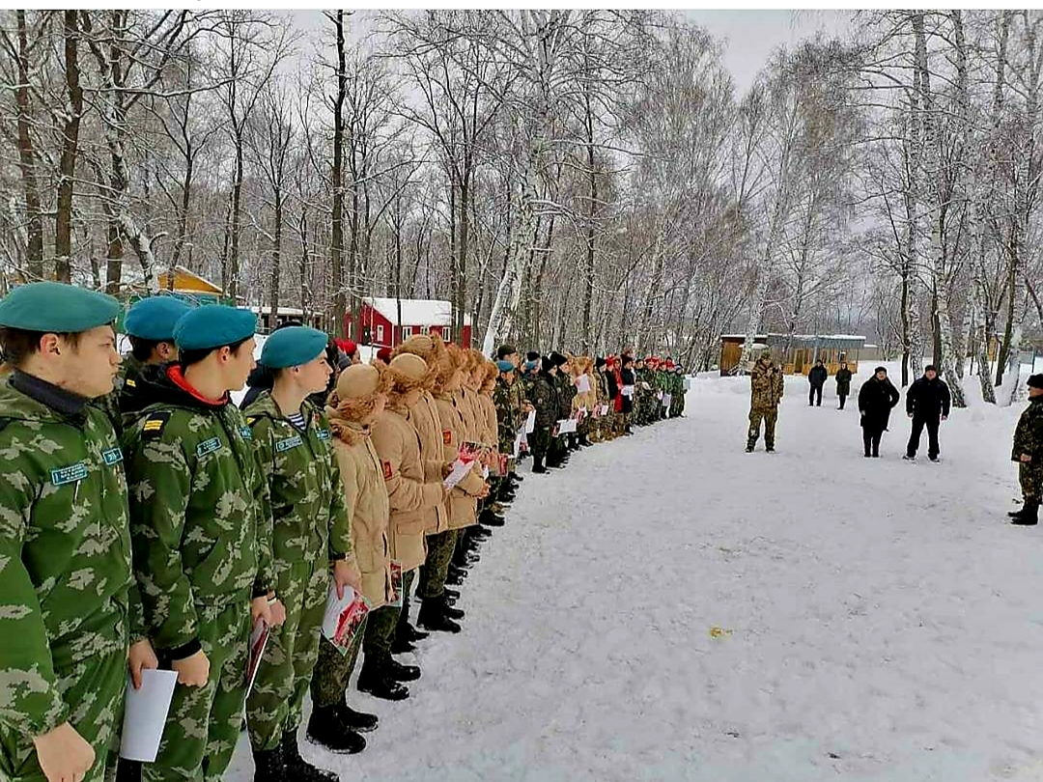
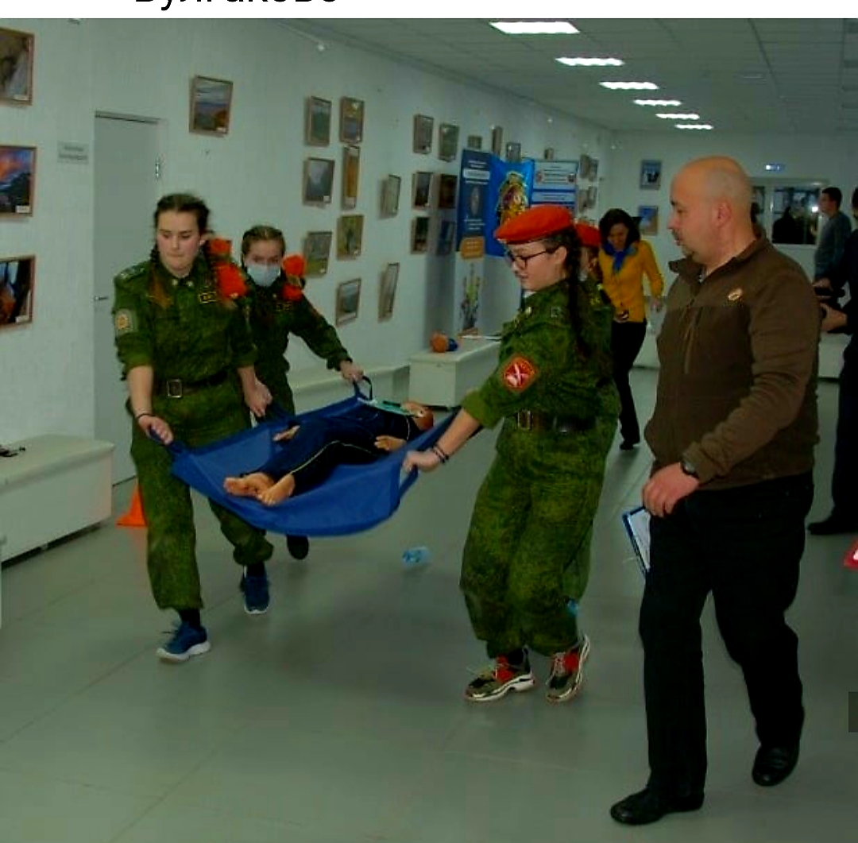
«Основы безопасности жизнедеятельности заголовок красный

Slide 12
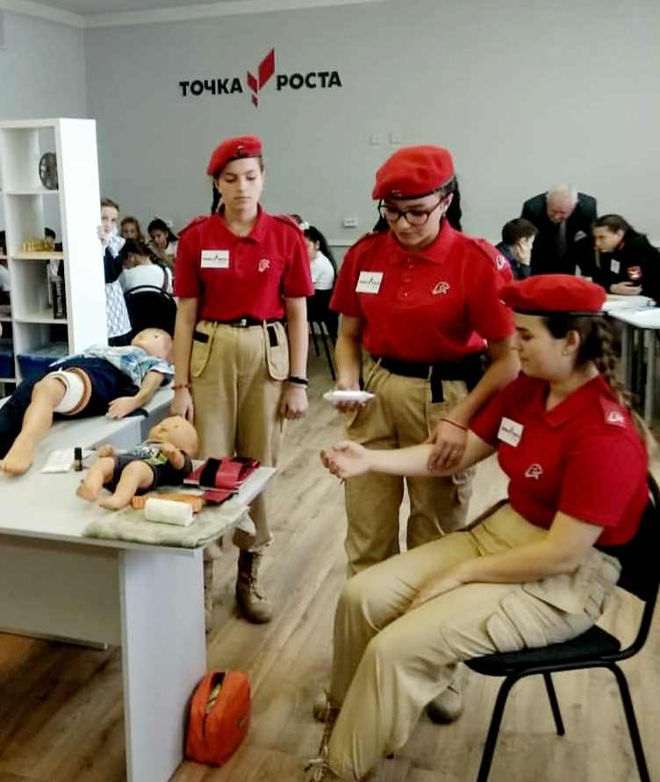
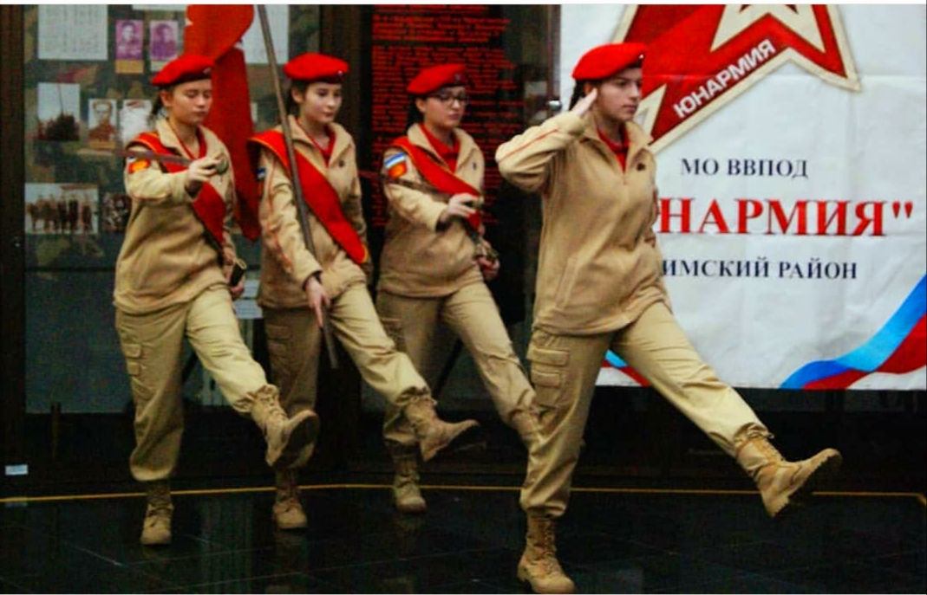

Slide 13
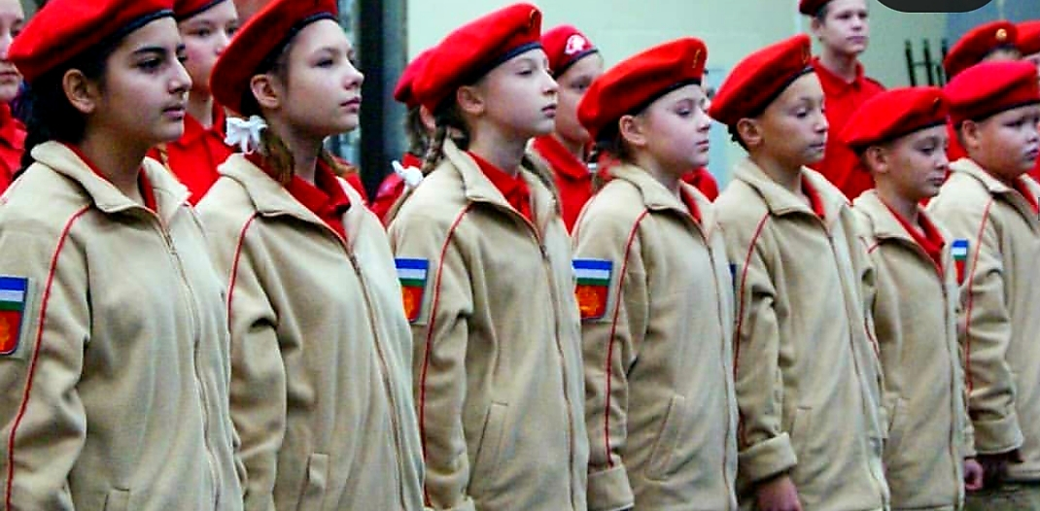
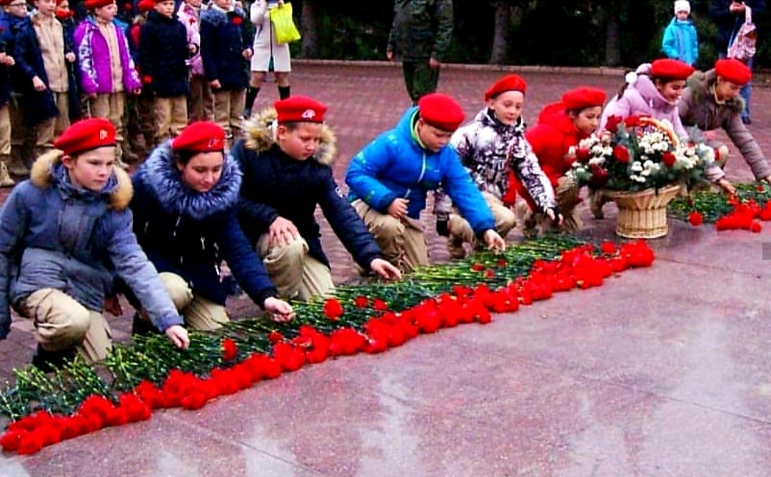
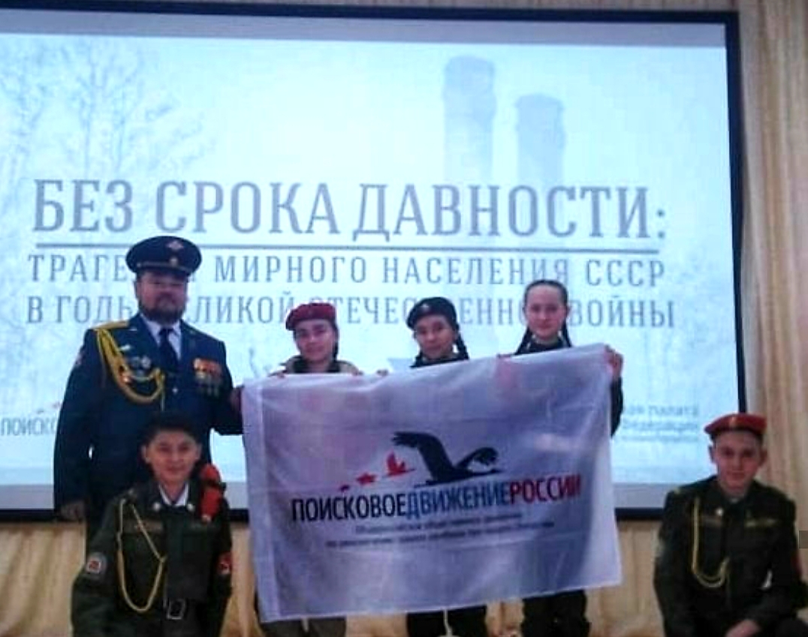

Slide 14
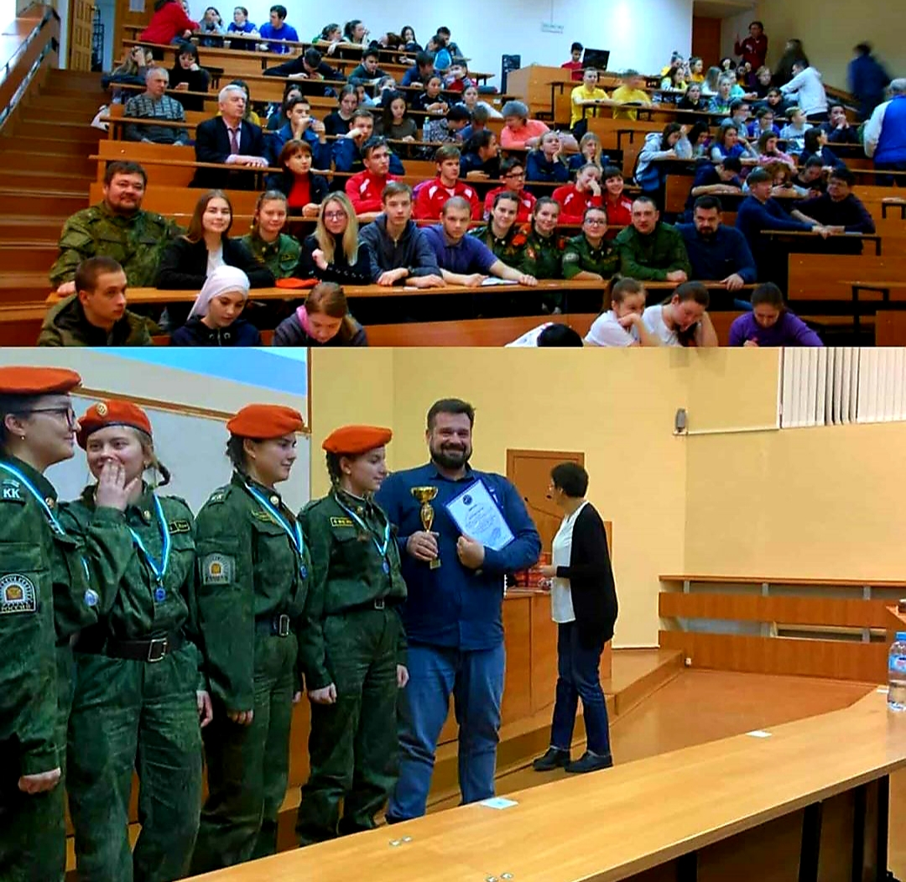
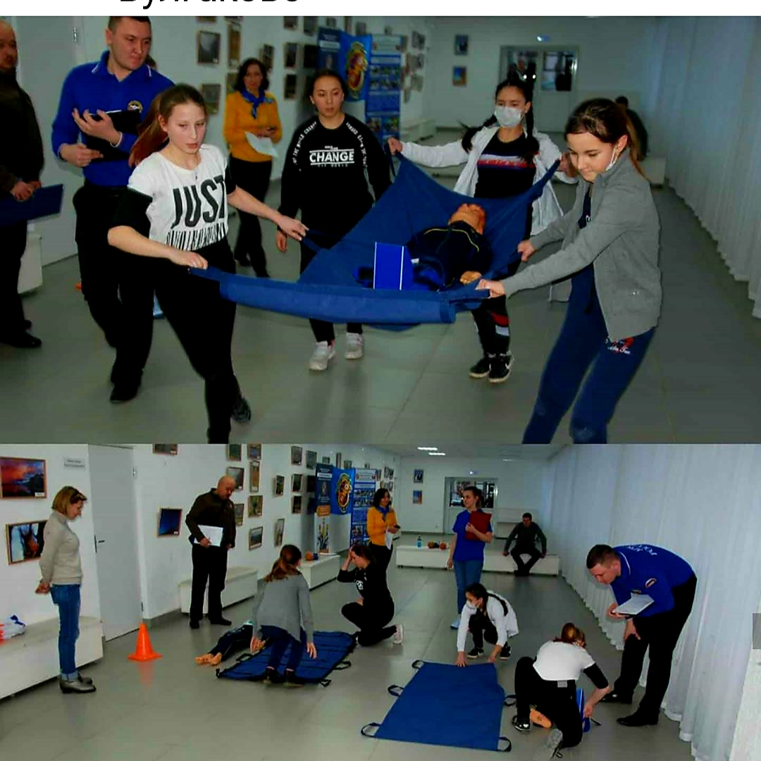

Slide 15
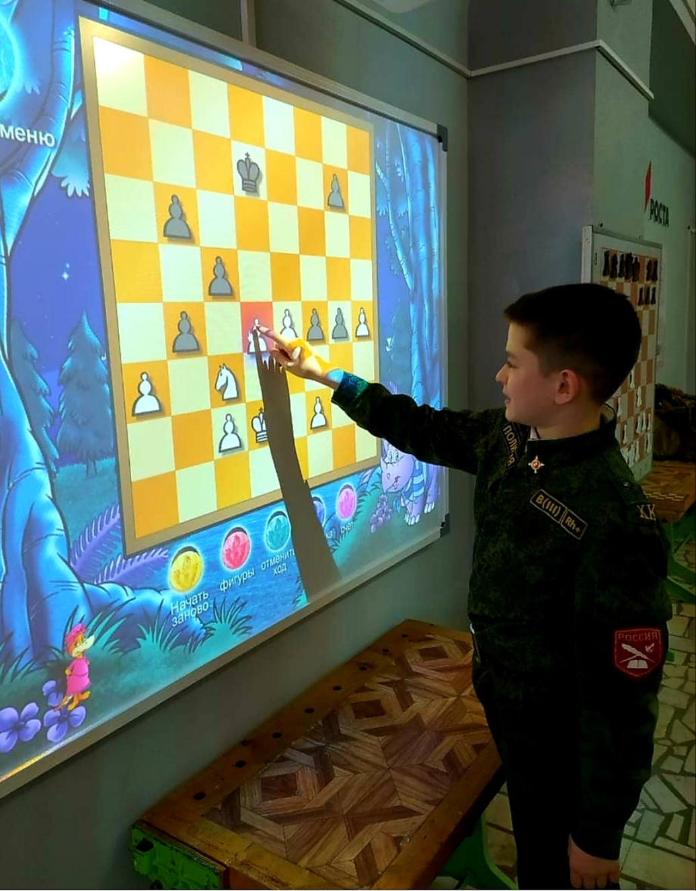
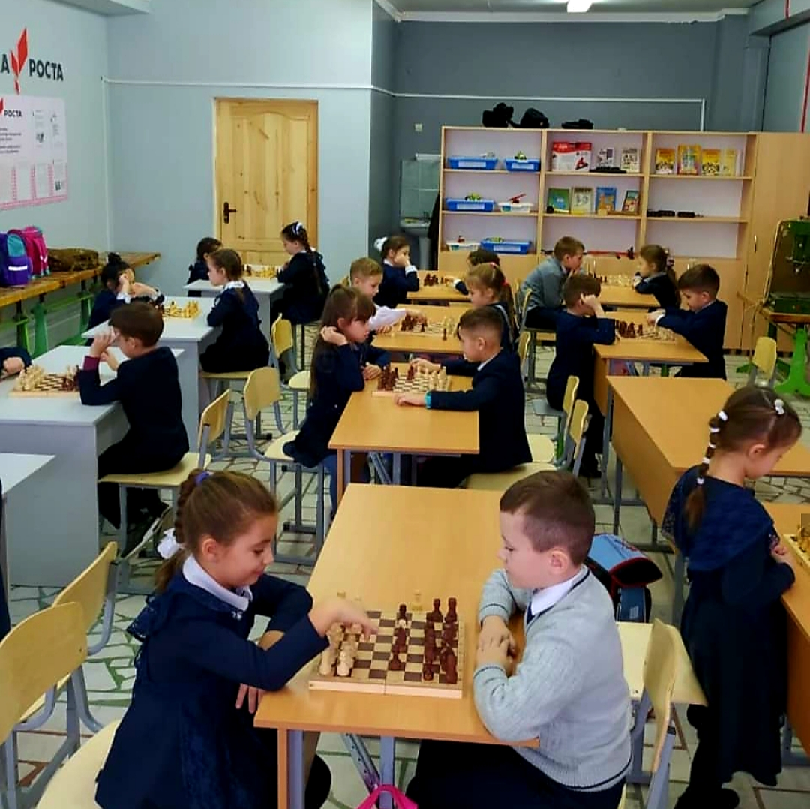
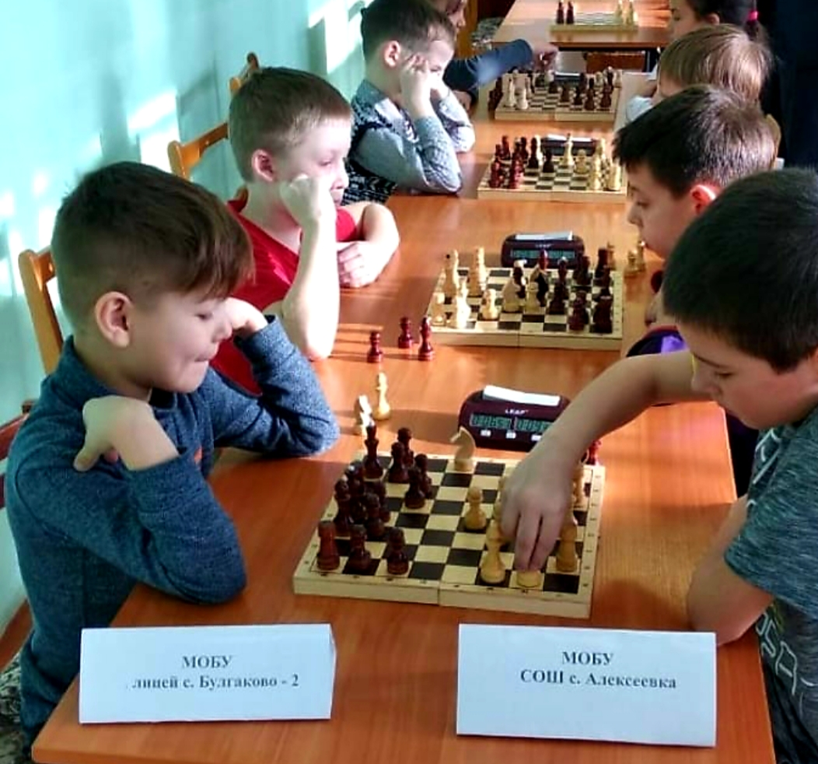
Кружок «Шахматы»

Slide 16
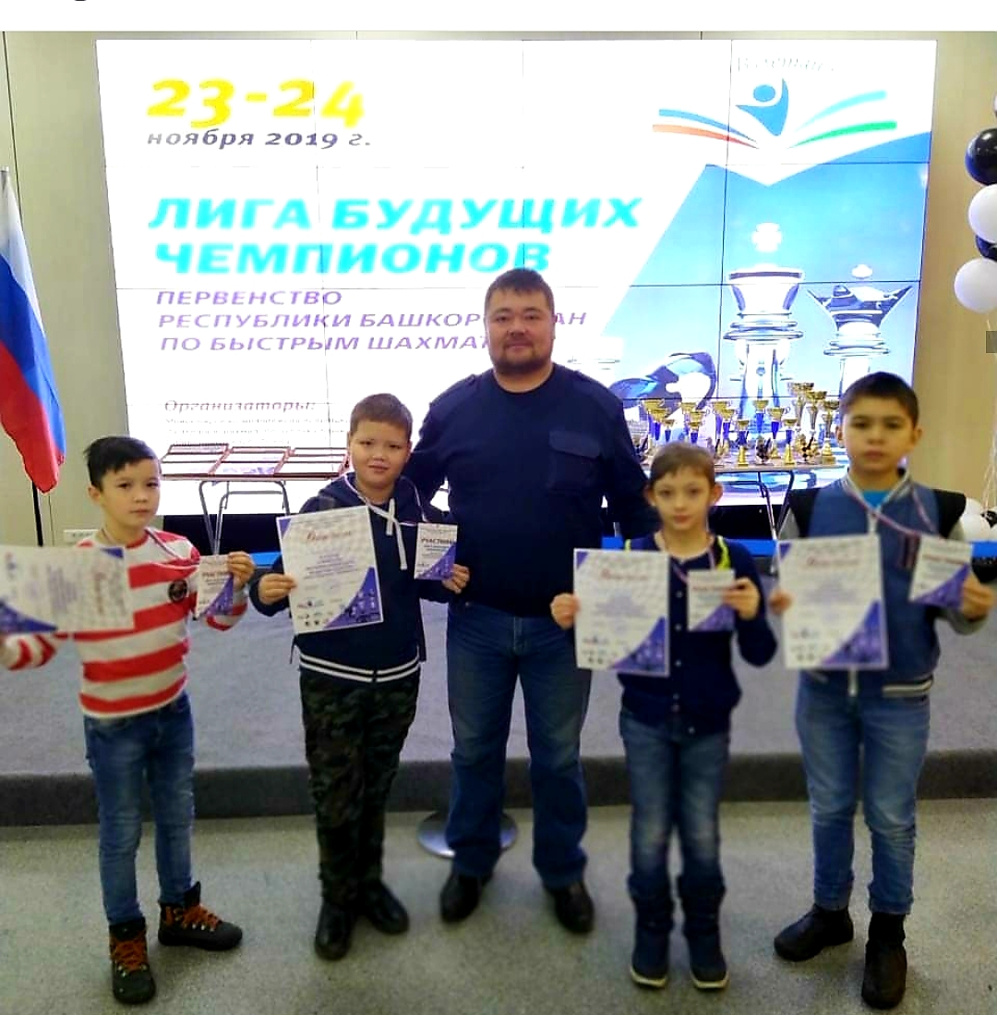
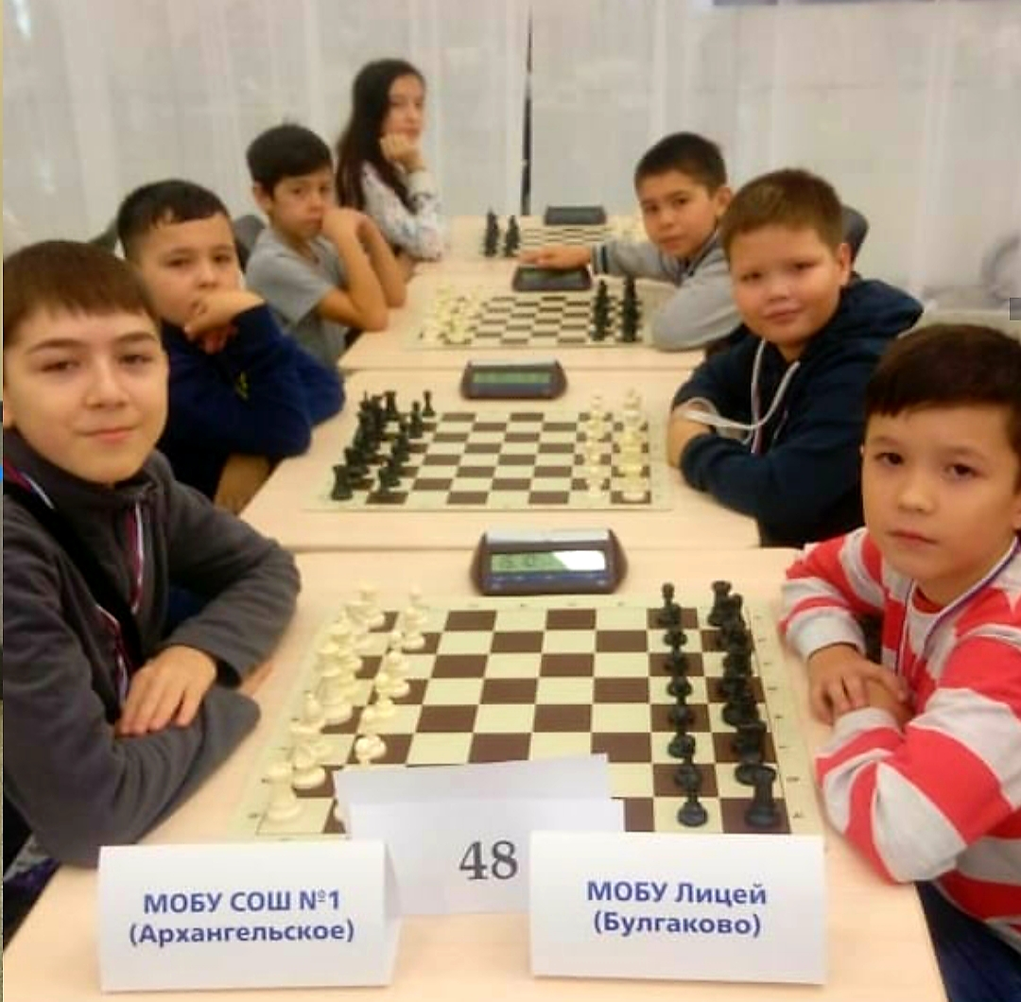

Slide 17
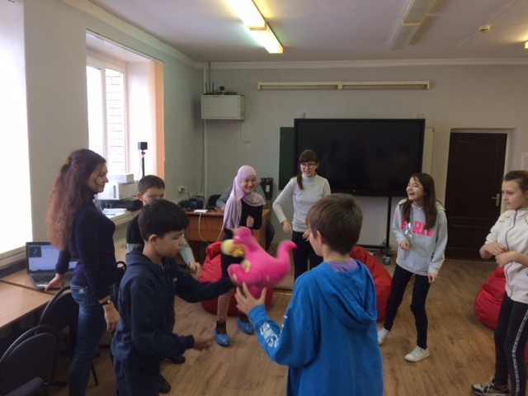
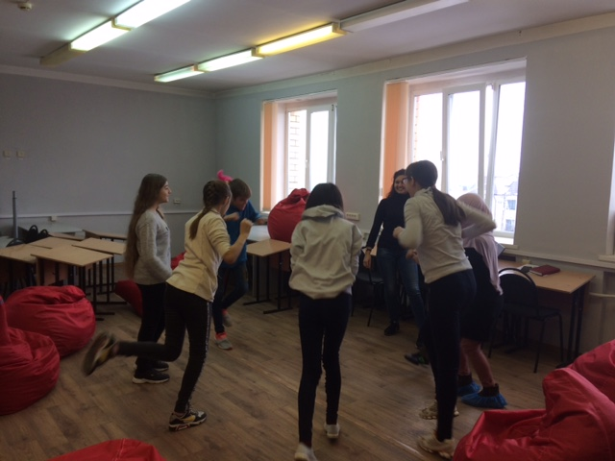
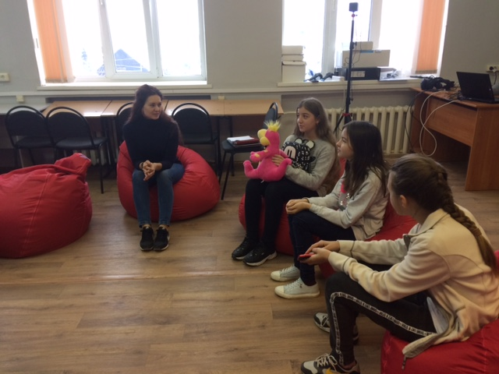
Работа психолога на базе Центра

Slide 18
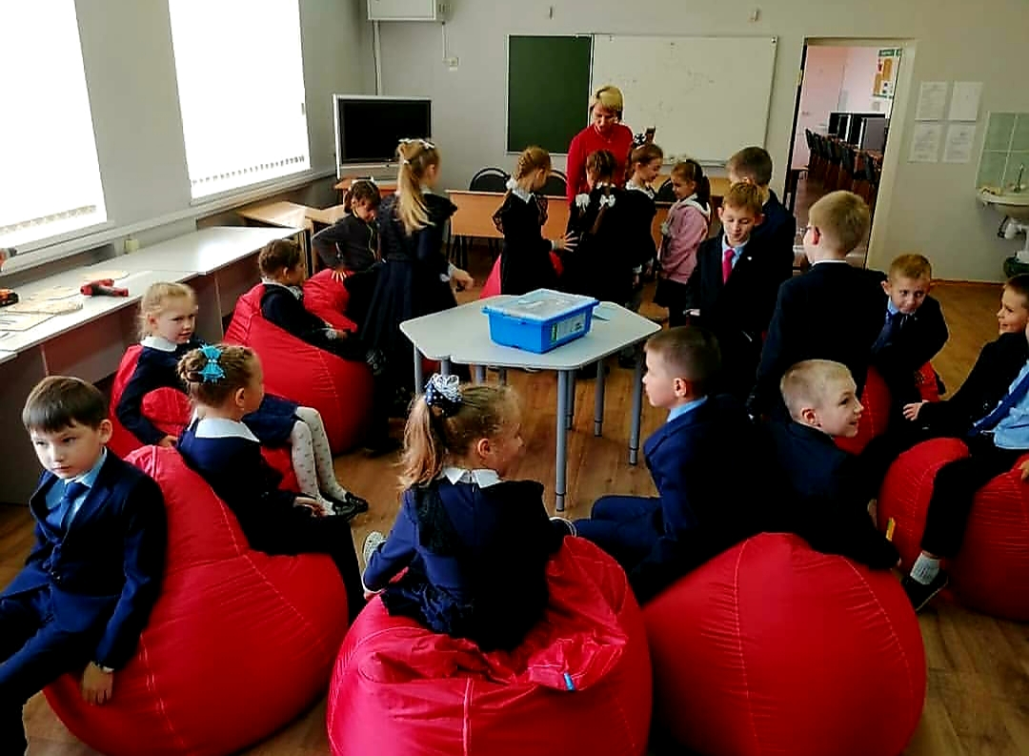
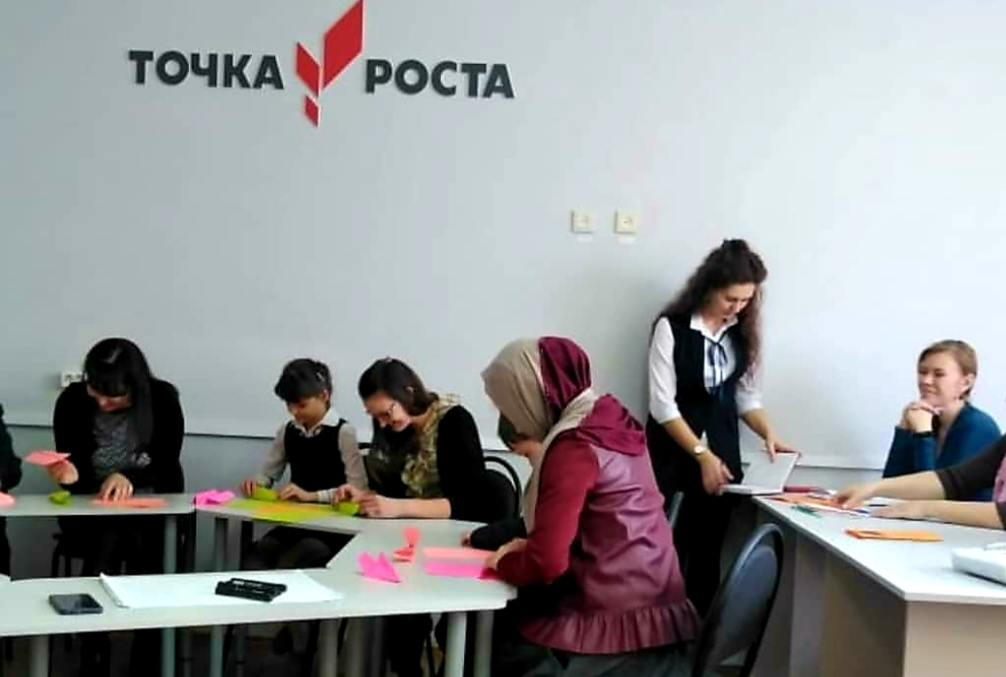

Slide 19
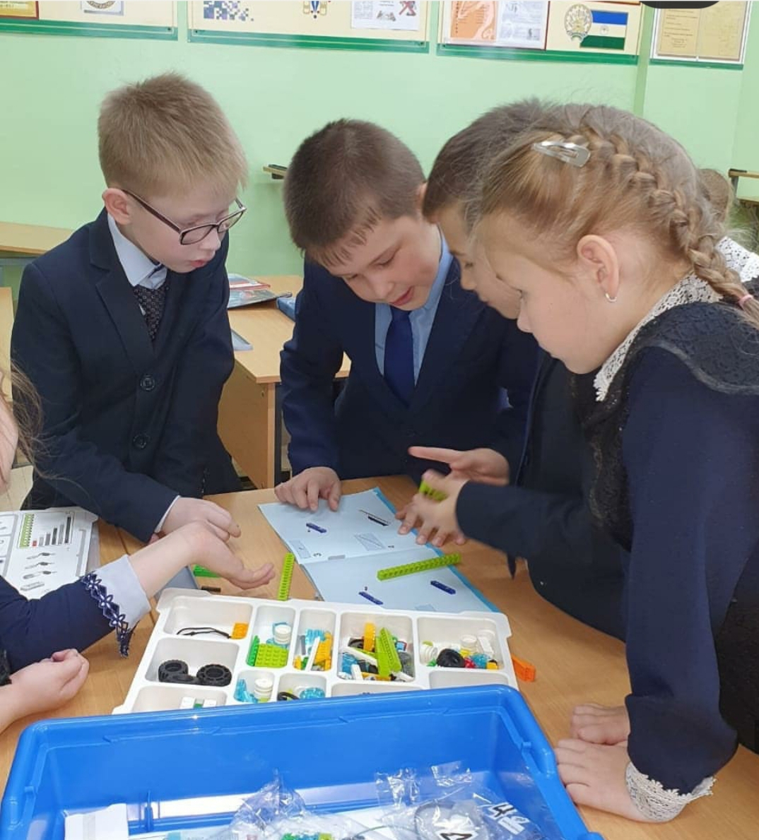
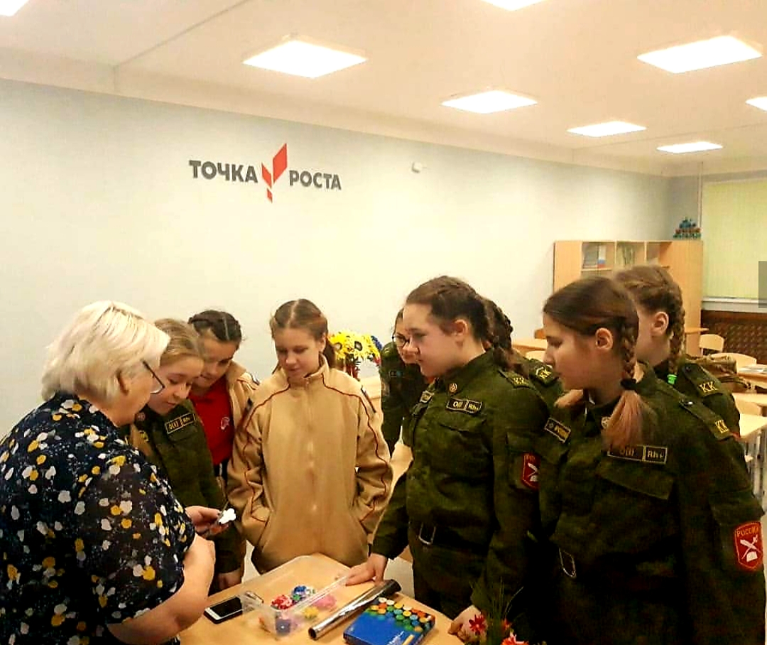
Уроки технологии

Slide 20
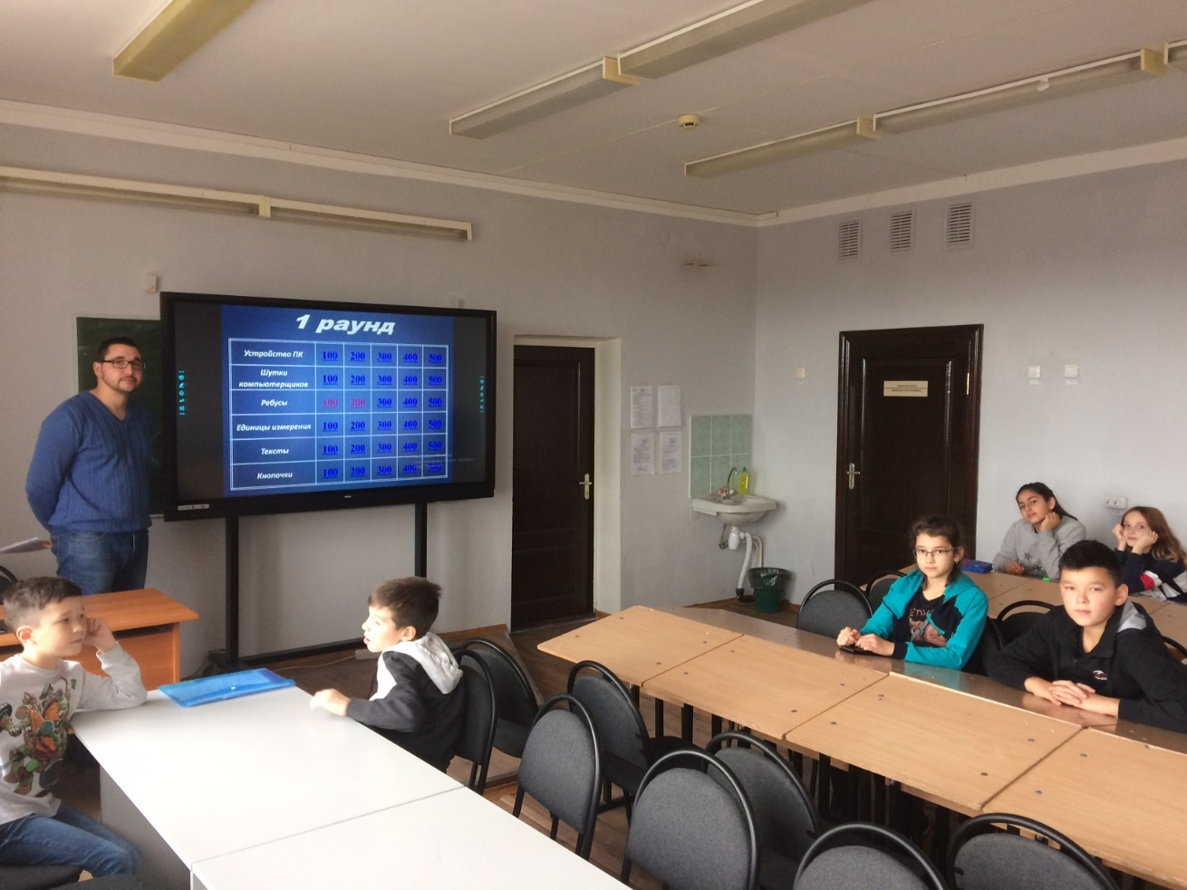
Уроки информатики

Slide 21
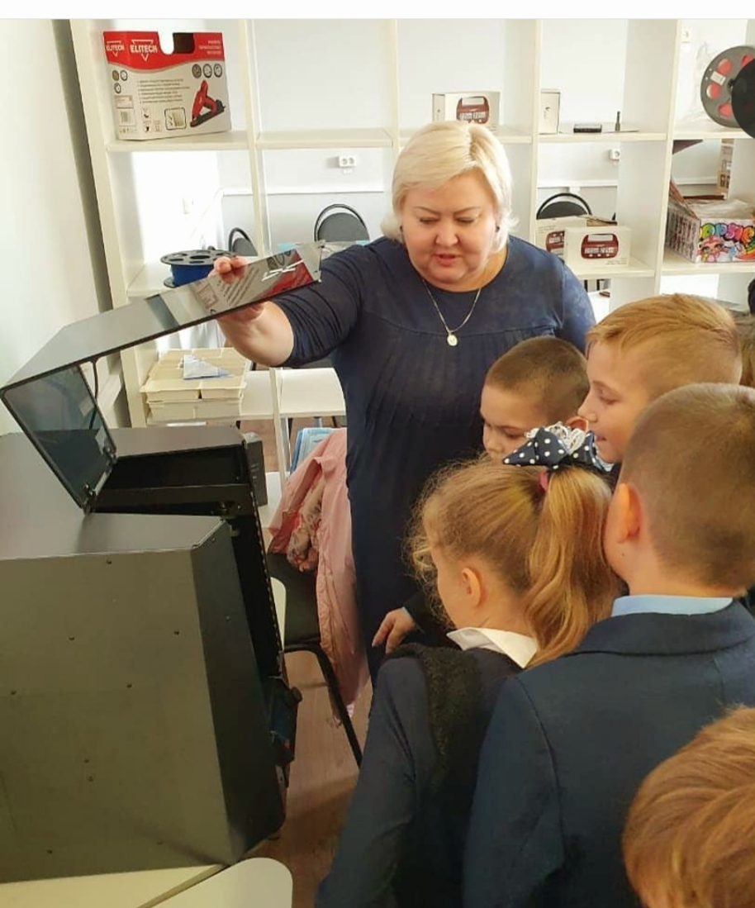

Slide 22
Организация сетевого взаимодействия
УГНТУ
ДЮСШОР
БГУ
Кадетский корпус
ПМПК
Центр «Точка роста»
Ресурсный центр «Семья»
Пожарная часть
Юнармия
Федерация шахмат РБ
Районный Детский Дом Творчества
Шахматный клуб «Толпар»
г. Уфы
БГПУ им. Акмуллы

Slide 23
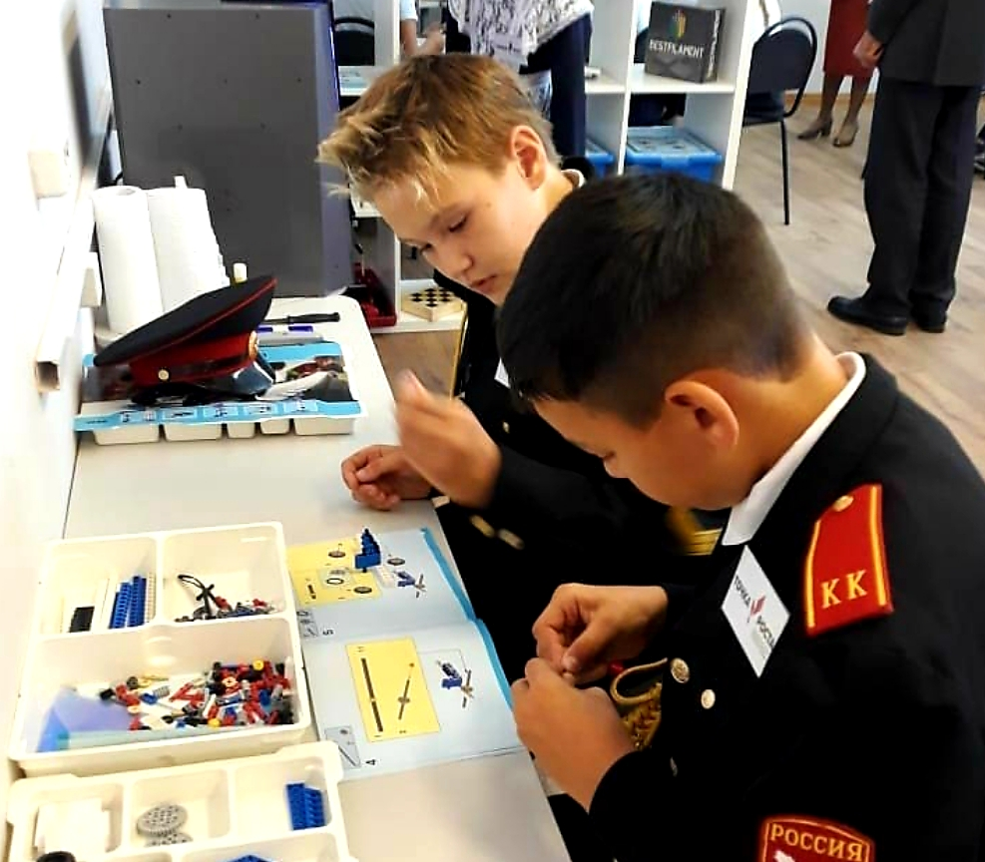
Направления работы центров
"Точка роста" выполнит функцию общественного пространства для развития общекультурных компетенций, цифровой грамотности, шахматного образования, проектной деятельности, творческой социальной самореализации школьников, педагогов, родительской общественности.

Slide 24
Индикативные показатели результативности

Slide 25
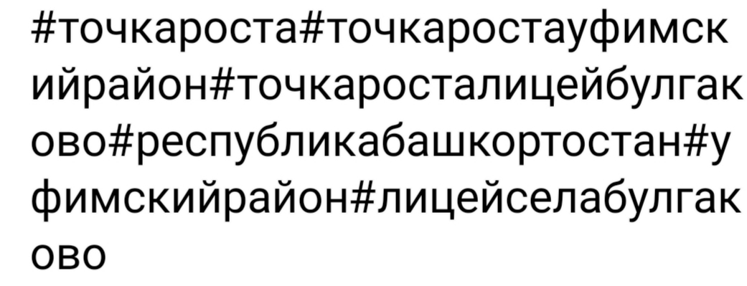
Слоган (хэштег) центров

Slide 26
Задачи центра на 2020 год
Осуществить 100% охват контингента обучающихся образовательной организации, осваивающих основную общеобразовательную программу по учебным предметам "Технология", "Информатика", "Основы безопасности жизнедеятельности" на обновленном оборудовании с применением новых методик обучения и воспитания.
Не менее 70% охват контингента обучающихся - дополнительными общеобразовательными программами цифрового, естественно-научного технического и гуманитарного профилей во внеурочное время, в том числе с использованием дистанционных форм обучения и сетевого партнерства.

